Slide 1
УПИС У ПРВИ РАЗРЕД 2021/2022
СРЕДЊА ЕКОНОМСКА ШКОЛА ЛОЗНИЦА
ДОЂИ И ТИ...
http://esloznica.rs/

Slide 2
ШКОЛУЈЕМО УЧЕНИКЕ У ОКВИРУ ДВА ПОДРУЧЈА РАДА:
ЕКОНОМИЈА, ПРАВО И АДМИНИСТРАЦИЈА
ТРГОВИНА, ТУРИЗАМ И УГОСТИТЕЉСТВО

Slide 3
У школску 2020/21.годину уписујемо:
ЕКОНОМИЈА, ПРАВО И АДМИНИСТРАЦИЈА
ЕКОНОМСКИ ТЕХНИЧАР - 30 ученика, траје 4 године
ФИНАНСИЈСКИ ТЕХНИЧАР - 30 ученика, траје 4 године
ПРАВНО-ПОСЛОВНИ ТЕХНИЧАР - 30 ученика, траје 4 године
КОМЕРЦИЈАЛИСТА - 30 ученика, траје 4 године
ТРГОВИНА, ТУРИЗАМ И УГОСТИТЕЉСТВО
ТУРИСТИЧКО-ХОТЕЛИЈЕРСКИ ТЕХНИЧАР - 30 УЧЕНИКА, траје 4 године
КУЛИНАРСКИ ТЕХНИЧАР – 30 ученика, траје 4 године
КОНОБАР- 15 УЧЕНИКА, траје 3 године
КУВАР - 15 ученика, траје 3 године
ПОСЛАСТИЧАР - 15 ученика, траје 3 године
ТРГОВАЦ - 15 ученика, траје 3 године

Slide 4
ПРЕПОЗНАТЉИВИ СМО ПО:
ПРИМЕНИ НОВИХ НАСТАВНИХ ПЛАНОВА И ПРОГРАМА И САВРЕМЕНИХ НАСТАВНИХ МЕТОДА
НАСТАВИ ОРИЈЕНТИСАНОЈ НА ПРАКСУ
НАСТАВИ ОРГАНИЗОВАНОЈ У САВРЕМЕНО ОПРЕМЉЕНИМ И СПЕЦИЈАЛИЗОВАНИМ КАБИНЕТИМА
И ДАЉЕ НЕГУЈЕМО ТРАДИЦИОНАЛНЕ ВРЕДНОСТИ У ШКОЛОВАЊУ БУДУЋИХ ЕКОНОМИСТА, ПРАВНИКА, КУЛИНАРА...

Slide 5
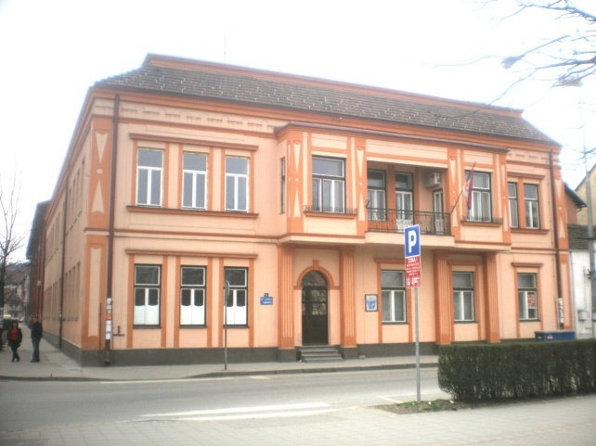
ОВА ШКОЛА ОМОГУЋАВА ТИ ДА:
КОМПЕТЕНТНО ОБАВЉАШ ПОСАО ЗА КОЈИ СИ СТЕКАО ДИПЛОМУ
НАСТАВИШ ДАЉЕ ШКОЛОВАЊЕ
ДА ЗА ВРЕМЕ ШКОЛОВАЊА УЧЕСТВУЈЕШ У РАЗНИМ ВАННАСТАВНИМ АКТИВНОСТИМА

Slide 6
ЕКОНОМСКИ ТЕХНИЧАР
Економски техничари по завршетку школе, између осталог, могу да раде:
у институцијама као што су банке, туристичке агенције, осигуравајућа друштва, трговачка и угоститељска привредна друштва итд.
воде пословне књиге, раде обрачуне плата, путних налога
воде евиденцију о основним и обртним средствима привредног друштва или установе...

Slide 7
ЕКОНОМСКИ ТЕХНИЧАР
Општеобразовни и стручни предмети:
Српски језик и књижевност
Страни језик
Физичко и здравствено васпитање
Математика
Историја
Хемија
Биологија
Социологија са правима грађана
Принципи економије
Пословна економија
Рачуноводство
Пословна кореспонденција и комуникација
Економска географија
Пословни енглески језик
Банкарство
Маркетинг

Slide 8
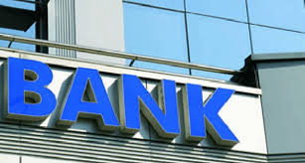
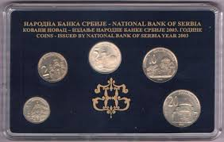
ЕКОНОМСКИ ТЕХНИЧАР
У овом смеру научићеш много о раду привредних друштава, банака, осигуравајућих друштава ...

Slide 9
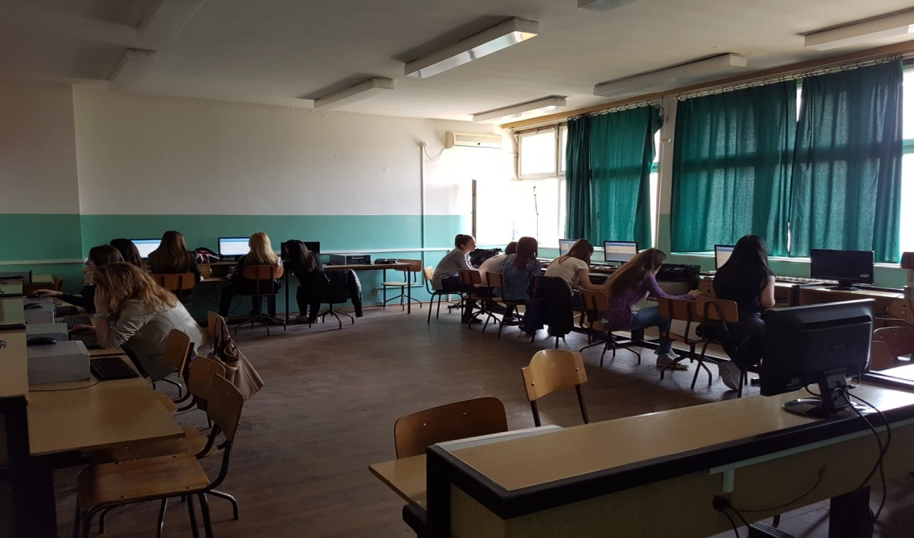
ЕКОНОМСКИ ТЕХНИЧАР
УЧИМО ЗАЈЕДНО-НАСТАВНИЦИ СУ ТУ ДА ТИ ПОМОГНУ

Slide 10
ФИНАНСИЈСКИ ТЕХНИЧАР
Финансијски техничар је занимање код којег је акценат на финансијама, односно пословима који су везани за новац.
у институцијама као што су банке, туристичке агенције, осигуравајућа друштва, трговачка и угоститељска привредна друштва итд.
воде пословне књиге, раде обрачуне плата, путних налога
воде евиденцију о основним и обртним средствима привредног друштва или установе...

Slide 11
ФИНАНСИЈСКИ ТЕХНИЧАР
Обавезни стручни предмети:
Основи економије,
Рачуноводство,
Финансијско пословање,
Јавне финансије,
Банкарско пословање…

Slide 12
ФИНАНСИЈСКИ ТЕХНИЧАР
По завршетку школовања у овом образовном профилу ученици су:
оспособљени за рад у рачуноводству привредних друштава, банака, осигуравајућих организација, али и наставак школовања на некој од високих школа или факултета.

Slide 13
ПРАВНО-ПОСЛОВНИ ТЕХНИЧАР
Шта је циљ овог образовног профила?
Циљ образовања Правно-пословног техничара је оспособљавање ученика за вођење правно-пословне администрације, пословне кореспонденције и комуникације, администрације о запосленима, као и обављање оперативних послова у области јавне управе, планирање и организовање пословних активности.
Ово занимање је комбинација комуникације са људима и обраде докумената.

Slide 14
ПРАВНО-ПОСЛОВНИ ТЕХНИЧАР
Шта ћете то учити ако упишете овај смер?
Поред знања из стручних предмета из области права и економије, ученици стичу и солидно опште образовање из предмета српски језик и књижевност, историја, латински језик...
Кроз наставу у овом профилу изучавају се стручни предмети: Радно право, Увод у јавну администрацију, Организација државе, Правни поступци (управни, кривични, прекршајни, парнични...), Послови правног промета и др.
По завршетку школовања Правно-пословни техничар обавља канцеларијске послове из области права и администрације.

Slide 15
ПРАВНО-ПОСЛОВНИ ТЕХНИЧАР
Шта када завршите овај смер?
Образовни профил Правно-пословни техничар представља добру основу за ученике који желе да студирају правни факултет, али, знање стечено из различитих општеобразовних предмета омогућава им упис и многих других факултета.
Међутим и уколико не желите да студирате бићете оспособљени за обављање најразличитијих канцеларијских и секретарских послова!

Slide 16
КОМЕРЦИЈАЛИСТА
О занимању и образовном профилу
Комерцијалиста набавља робу од произвођача и продаје је трговинским, занатским и индустријским предузећима.
Ако желите да научите како се обаваљају послови у свим секторима велетрговинских и спољнотрговинских предузећа, ово је занимање за вас.

Slide 17
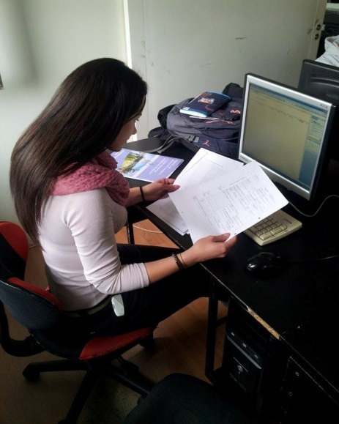
КОМЕРЦИЈАЛИСТА
Обавезни стручни предмети
1. Принципи економије
2. Право у трговини
3. Канцеларијско пословање
4. Рачуноводство у трговини
5. Статистика
6. Финансије
7. Предузетништво
8. Други страни језик

Slide 18
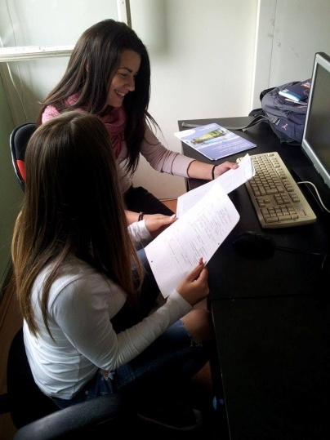
КОМЕРЦИЈАЛИСТА
Практичан рад
У смеру комерцијалиста почетком другог разреда, формира се виртуелно привредно друштво које послује у четири службе:
-Набавна служба
-Продајна служба
-Рачуноводствено-финансијска служба
-Складишна служба

Slide 19
КОМЕРЦИЈАЛИСТА
По завршетку школовања комерцијалиста ће знати и умети да:
успешно комуницира са партнерима на матерњем и страном језику
израђује пословна писма на матерњем и страном језику
набавља робу и складишти је
продаје робу
попуњава документа на матерњем и страном језику
прати и анализира послове набавке и продаје на основу финансијских података
користи савремена средства комуникације

Slide 20
ТУРИСТИЧКО-ХОТЕЛИЈЕРСКИ ТЕХНИЧАР
Предмети:
Изборни предмет је 3. страни језик
Стичу се знања из историје уметности и туристичке географије
Окосница профила је предмет агенцијско-хотелијерско пословање

Slide 21
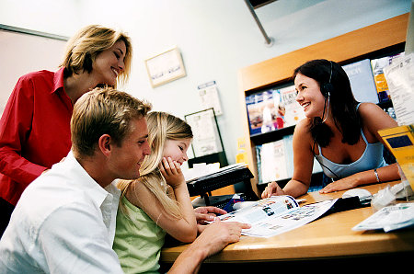
ТУРИСТИЧКО-ХОТЕЛИЈЕРСКИ ТЕХНИЧАР
Ученик који заврши овај смер УМЕ да:
Припрема и израђује туристичке услуге
Обрачунава туристичке услуге
Услужи госте у хотелу и комуницира са гостима и клијентима на страним језицима

Slide 22
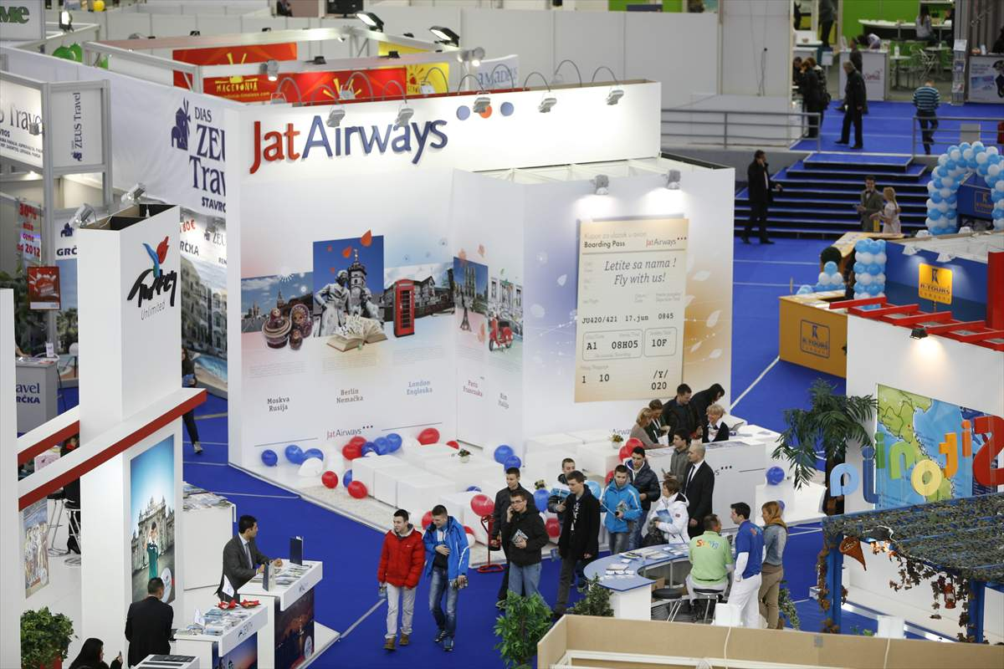
ТУРИСТИЧКО-ХОТЕЛИЈЕРСКИ ТЕХНИЧАР
Практична настава и сајмови
Ученици су у могућности да сваке године током школовања посећују сајмове туризма у Београду и Новом Саду.
Од другог разреда пракса се обавља два дана недељно у туристичким агенцијама.

Slide 23
КУЛИНАРСКИ ТЕХНИЧАР
Током школске године организују се посете стручним сајмовима туризма и гастрономије.
Са развојем туризма у земљи, а посебно у нашем крају, долази до повећања броја хотела и ресторана, тако расте и потреба за кадровима који се школују на овим смеровима

Slide 24
КУЛИНАРСКИ ТЕХНИЧАР
После завршене школе уме да:
Припрема, сервира и декорише – предјела (хладна и топла), салате и зимнице, супе, чорбе и потаже, готова јела, јела попоруџбини, јела са роштиља, јела од риба, варива и прилоге, основне посластице;
Саставља јеловник и мени карту;
Израђује основне калкулације.

Slide 25
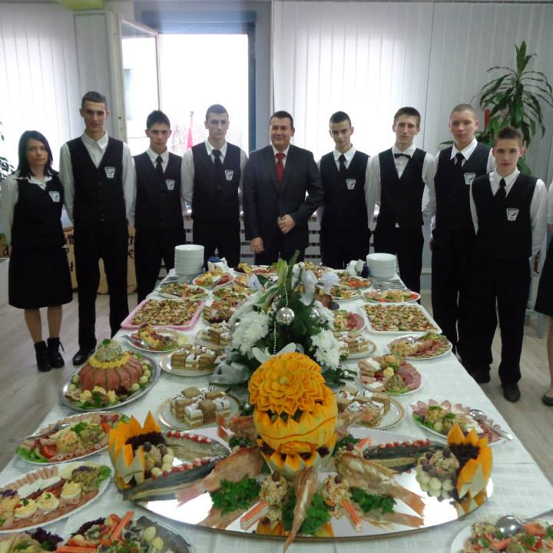
КУЛИНАРСКИ ТЕХНИЧАР
Са завршена четири разреда можеш напредовати до места главног кувара и даље се усавршавати.
Ако желиш, своје образовање можеш наставити на факултету. Нашим ученицима у овом смеру најчешћи избор је Гастрономија.

Slide 26
КУЛИНАРСКИ ТЕХНИЧАР
НА ПРАКСУ ЋЕШ ИЋИ: У школски кабинет куварства и/или у неки од ресторана у граду. Учествоваћеш у припреми различитих врста пријема и манифестација у локалној средини.
Кулинарски техничар је тражено и популарно занимање, јер омогућава лакше долажење до посла, како у земљи тако и у иностранству. Уз постојећи тренд приказивања и усавршавања куварских знања и вештина овај профил из године годину привлачи све више ученика.

Slide 27
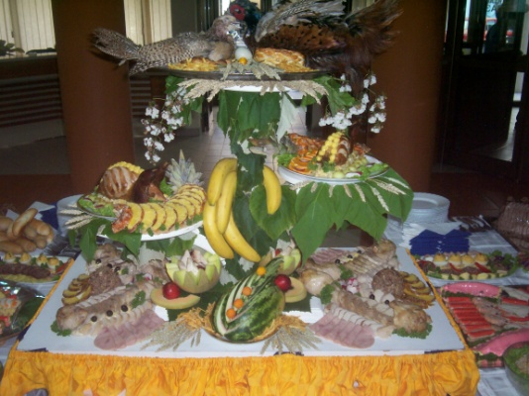
КУВАР
По завршеној школи КУВАР уме да:
одржава намирнице у исправном стању;
врши термичку и механичку обраду намирница;
припрема јела;
сервира и декорише јела

Slide 28
КУВАР
У школи постоји специјализован кабинет куварства у коме ћеш обављати наставу из стручних предмета.
На праксу ћеш ићи у: школски кабинет куварства и у хотеле, ресторане и кафиће у граду и околини...

Slide 29
КУВАР
Након завршетка школовања кувари могу наставити школовање на Високим струковним школама.
Популарисањем куварских знања и вештина кроз медије, истицањем значаја исхране и припреме здраве и квалитетне хране, са повећањем броја хотела и ресторана , све је више ученика који желе да упишу ово занимање...

Slide 30
КОНОБАР
По завршеној школи КОНОБАР уме да:
обавља послове конобара у свим врстама угоститељских објеката: ресторанима, хотелима... Конобар послужује храну и пиће, а очекује се да буду љубазни, тачни, брзи и комуникативни.
Пракса се обавља у : школском кабинету услуживања и у хотелима, ресторанима и кафићима у граду...
Учествоваћеш у припреми различитих врста пријема и манифестација у локалној средини.

Slide 31
КОНОБАР
Са развојем туризма, отварањем све већег броја хотела, ресторана, кафића, као конобар ћеш лако доћи до посла:
у нашем граду или околини, али и у различитим туристичким дестинацијама као што су планине, бање, морска летовалишта у земљи или иностранству.

Slide 32
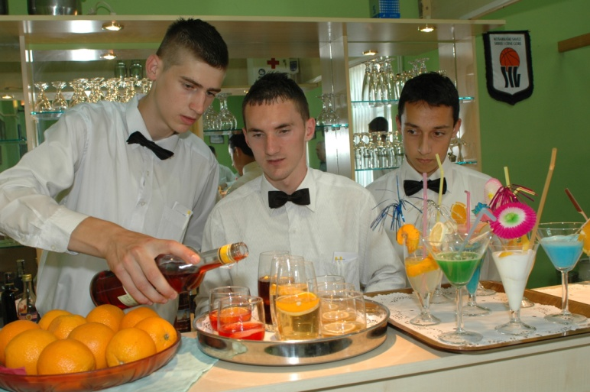
КОНОБАР
Након завршетка школовања посластичари могу наставити школовање на Високим струковним школама

Slide 33
ПОСЛАСТИЧАР
Када заврши школу ПОСЛАСТИЧАР уме да:
припрема топле, хладне и суве посластице;
декорише посластице;
примени основне калкулације.

Slide 34
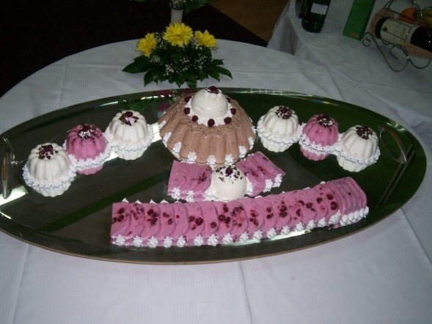
ПОСЛАСТИЧАР
На праксу ћеш ићи у: школски кабинет посластичарства и у хотеле, ресторане и кафиће у граду и околини.
Учествоваћеш у припреми различитих врста пријема и манифестација у локалној средини.

Slide 35
ПОСЛАСТИЧАР
Након завршетка школовања посластичари могу наставити школовање на Високим струковним школама.
Исте могућности занимања важе као код кувара: са повећањем броја хотела и ресторана, тако расте и потреба за овим занимањем.

Slide 36
тргоВАЦ
Обавезни стручни предмети:
Основи трговине
Техника продаје и услуге купцима
Пословна комуникација
Познавање робе
Маркетинг у трговини
Набавка и физичка дистрибуција робе
Психологија потрошача

Slide 37
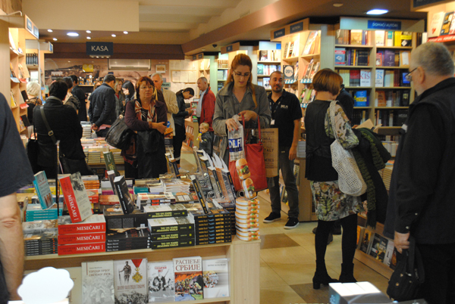
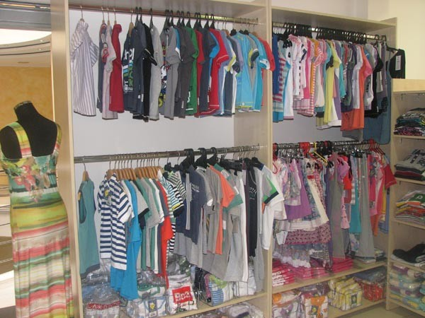
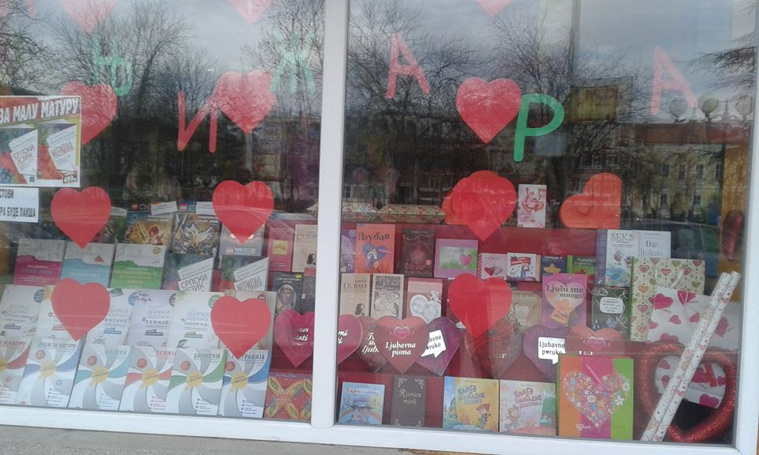
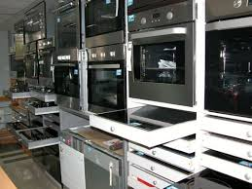
тргоВАЦ
ПРАКТИЧНА НАСТАВА

Slide 38
тргоВАЦ
Кад завршиш школу, моћи ћеш:
да нађеш посао јер у Лозници има велики број трговинских објеката
да у њима примениш знање које си стекао
да будеш задовољан својим занимањем.

Slide 39
За детаљне информације посетите сајт школе: http://esloznica.rs/
Добродошли!

